Slide 1
第五部分 图论
本部分主要内容
图的基本概念
欧拉图、哈密顿图
树

Slide 2
第十四章 图的基本概念
主要内容
图
通路与回路
图的连通性
图的矩阵表示
图的运算
预备知识
多重集合：元素可以重复出现的集合
无序积：A&B={(x,y) | x∈A∧y∈B}。对于无序对(x,y)，规定(x,y)=(y,x)，因而A&B= B&A。

Slide 3
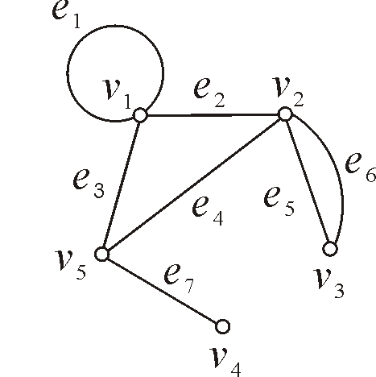
14.1 图
定义14.1 无向图G 是一个有序的二元组 <V,E>, 其中
(1) V ≠ ∅为顶点集，元素称为顶点或结点
(2) E为V&V 的有穷多重子集，其元素称为无向边，简称边
实例
设
V = {v₁, v₂, …,v₅},
E = {(v₁,v₁), (v₁,v₂), (v₂,v₃), (v₂,v₃),
(v₂,v₅), (v₁,v₅), (v₄,v₅)}
则 G = <V,E>为一无向图

Slide 4
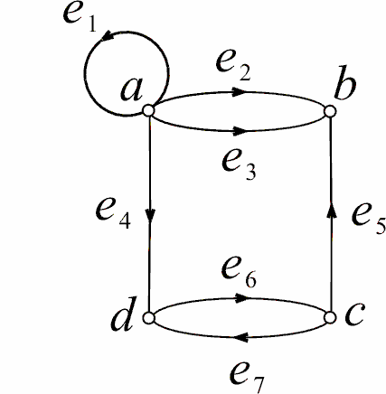
有向图
定义14.2 有向图D=<V,E>, 只需注意E是V×V 的多重子集
注意：图的数学定义与图形表示，在同构的意义下是一一对应的。

Slide 5
相关概念
1. 图
① 通常G表示无向图，D表示有向图，可用G泛指图（无向的或有向的）
② V(G), E(G), V(D), E(D): 图的顶点集和边集
③ 顶点数称作图的阶， n个顶点的图称作n阶图
2. 一条边也没有的图称作零图，n 阶零图(N_{n})与平凡图(N₁)
3. 顶点集为空集的图为空图，记作∅
4. 图的每一个顶点每一条边都指定了符号称为标定图，否则为非标定图。
5. 将有向图的边改成无向边所得到的无向图称作该图的基图

Slide 6
相关概念
6. 用 e_{k} 表示无向边或有向边， e_{k}=(v_{i},v_{j})∈E(或e_{k}=<v_{i},v_{j}>∈E)， v_{i},v_{j}称为e_{k}的端点。
7. 顶点与边的关联关系
e_{k}=(v_{i},v_{j}), e_{k}与v_{i} (v_{j})关联。若v_{i}≠v_{j}，则e_{k}与v_{i} (v_{j})关联次数为1，若v_{i}＝v_{j}，则e_{k}与v_{i} 关联次数为2 ，并称 e_{k}为环。如果顶点 v_{l}不与边e_{k}关联，称则e_{k}与v_{l} 关联次数为0
8. D=<V,E>为有向图， e_{k}=<v_{i},v_{j}>∈E， v_{i}为e_{k}始点,v_{j}为e_{k}终点，若v_{i}＝v_{j} ，e_{k}为D中的环。 若两个顶点之间有一条有向边，称这两个顶点相邻。若两条边中一条边的终点是另一条边的始点，称这两条边相邻。
图中没有边关联的顶点为孤立点。

Slide 7
相关概念
9. 邻域与关联集
① v∈V(G) (G为无向图)
v 的关联集
② v∈V(D) (D为有向图)

Slide 8
多重图与简单图
定义14.3
(1) 无向图中，关联一对顶点的边多于1条，这些边称为平行边。平行边的条数称作重数。
(2) 有向图中，关联一对顶点的有向边多于1条，这些边始点与终点相同，则称为平行边。
(3) 含有平行边的图称为多重图。
(4) 即不含平行边，也不含环的图称为简单图。

Slide 9
顶点的度数
定义14.4
(1) 设G=<V,E>为无向图, ∀v∈V, 称v作为边的顶点的次数为v的度数, 简称度，记作d(v)
(2) 设D=<V,E>为有向图, ∀v∈V,
d⁺(v)——v的出度
d⁻(v)——v的入度
d(v)——v的度或度数
(3) Δ(G), δ(G)分别称为G的最大度和最小度。
(4) Δ⁺(D), δ⁺(D), Δ⁻(D), δ⁻(D), Δ(D), δ(D)
(5) 奇度顶点与偶度顶点
(6)度数为1的顶点为悬挂顶点，与它关联的边为悬挂边。

Slide 10
握手定理
定理14.1 设G=<V,E>为任意无向图，V={v₁,v₂,…,v_{n}}, |E|=m, 则
证 G中每条边 (包括环) 均有两个端点，所以在计算G中各顶点度数之和时，每条边均提供2度，m 条边共提供 2m 度.
定理14.2 设D=<V,E>为任意有向图，V={v₁,v₂,…,v_{n}}, |E|=m, 则
本定理的证明类似于定理14.1

Slide 11
握手定理推论
推论 任何图 (无向或有向) 中，奇度顶点的个数是偶数.
证 设G=<V,E>为任意图，令
V₁={v | v∈V∧ d(v)为奇数}
V₂={v | v∈V∧ d(v)为偶数}
则V₁∪V₂=V, V₁∩V₂=∅，由握手定理可知
由于2m, 均为偶数，所以 为偶数，但因为V₁中
顶点度数为奇数，所以|V₁|必为偶数.

Slide 12
握手定理应用
例1 无向图G有16条边，3个4度顶点，4个3度顶点，其余顶点度数均小于3，问G的阶数n为几？
解 本题的关键是应用握手定理.
设除3度与4度顶点外，还有x个顶点v₁, v₂, …, v_{x}， 则
d(v_{i}) ≤ 2，i =1, 2, …, x，
于是得不等式
32 ≤ 24+2x
得 x ≥ 4, 阶数 n ≥ 4+4+3=11.

Slide 13
图的度数列
1 . V={v₁, v₂, …, v_{n}}为无向图G的顶点集，称d(v₁), d(v₂), …, d(v_{n})为G的度数列
2. V={v₁, v₂, …, v_{n}}为有向图D的顶点集，
D的度数列：d(v₁), d(v₂), …, d(v_{n})
D的出度列：d⁺(v₁), d⁺(v₂), …, d⁺(v_{n})
D的入度列：d⁻(v₁), d⁻(v₂), …, d⁻(v_{n})
3. 非负整数列d=(d₁, d₂, …, d_{n})，若存在以V={v₁, v₂, …, v_{n}}为顶点集的n阶无向图G，使得d(v_{i})=d_{i}，则称d是可图化的，若所得到的图是简单图，则称d是可简单图化的.

Slide 14
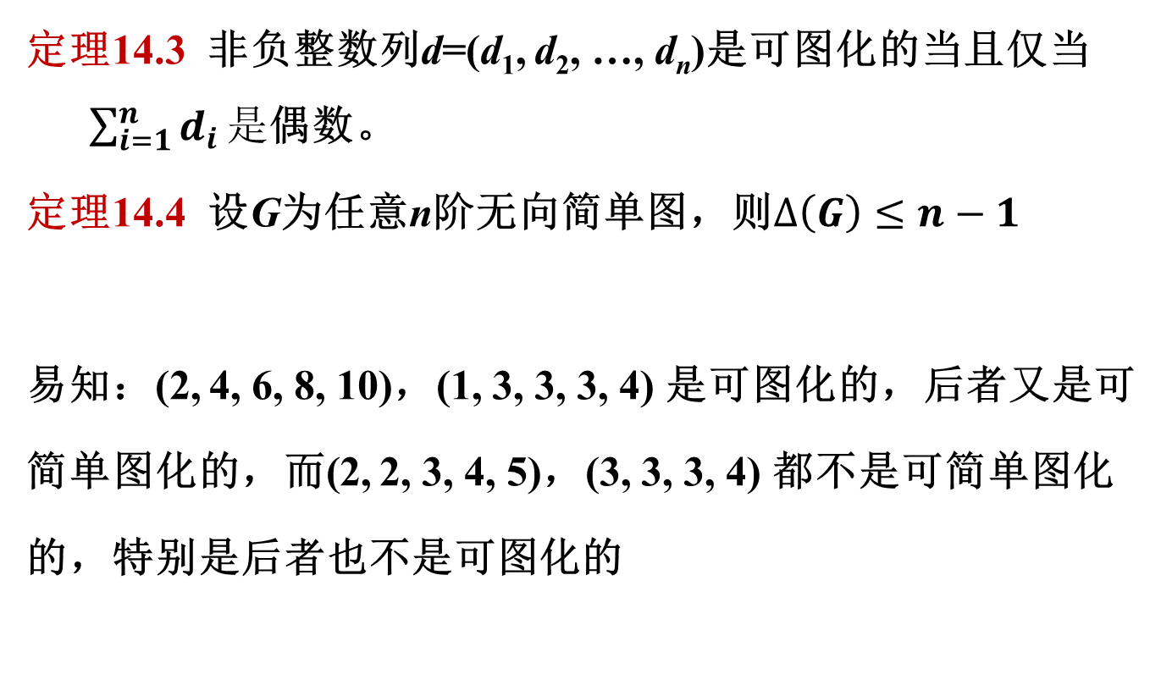
图的度数列
定理14.3 非负整数列d=(d₁, d₂, …, d_{n})是可图化的当且仅当$\sum_{i=1}^{n}{d_{i}}是$偶数。
定理14.4 设G为任意n阶无向简单图，则$∆\left(G\right)≤n−1$
易知：(2, 4, 6, 8, 10)，(1, 3, 3, 3, 4) 是可图化的，后者又是可
简单图化的，而(2, 2, 3, 4, 5)，(3, 3, 3, 4) 都不是可简单图化
的，特别是后者也不是可图化的

Slide 15
图的同构
定义14.5 设G₁=<V₁,E₁>, G₂=<V₂,E₂>为两个无向图(两个有向
图)，若存在双射函数f:V₁→V₂, 对于v_{i},v_{j}∈V₁,
(v_{i},v_{j})∈E₁ 当且仅当 (f(v_{i}),f(v_{j}))∈E₂
（<v_{i},v_{j}>∈E₁ 当且仅当 <f(v_{i}),f(v_{j})>∈E₂ )
并且, (v_{i},v_{j})（<v_{i},v_{j}>）与 (f(v_{i}),f(v_{j}))（<f(v_{i}),f(v_{j})>）的重数相
同，则称G₁与G₂是同构的，记作G₁≅G₂.
图之间的同构关系具有自反性、对称性和传递性.
能找到多条同构的必要条件，但它们全不是充分条件：
① 边数相同，顶点数相同; ② 度数列相同;
③ 对应顶点的关联集及邻域的元素个数相同，等等
若破坏必要条件，则两图不同构
判断两个图同构是个难题

Slide 16
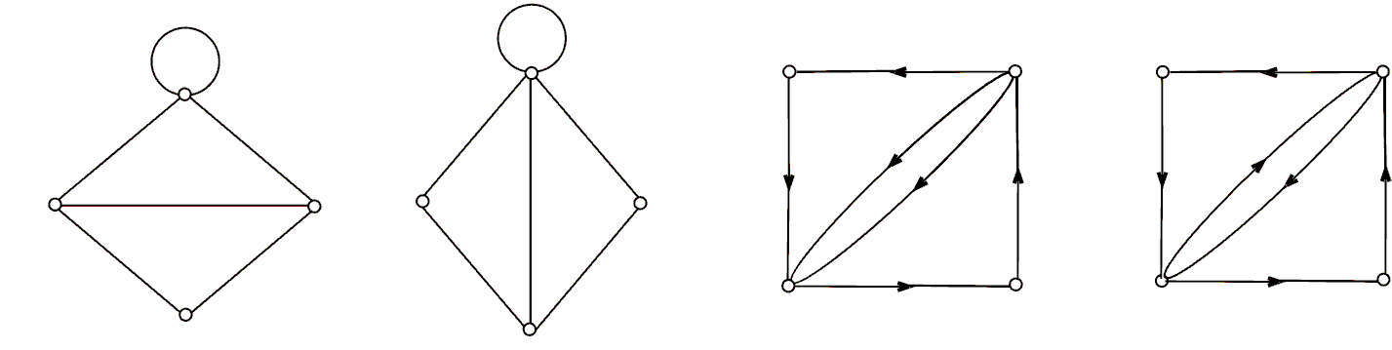
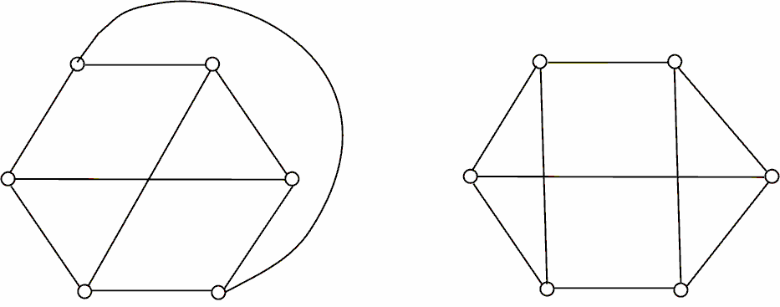
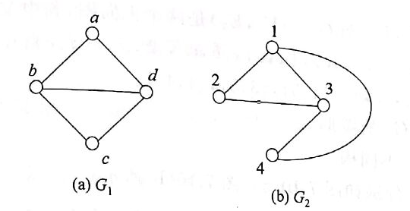
图同构的实例
(1) (2) (3) (4)
图中，(1)与(2)不同构（度数列不同），(3)与(4)也不同构.
(1) (2)
图中(1)与(2)的度数列相同，它们同构吗？为什么？(a)与(b)呢？

Slide 17
n 阶完全图与竞赛图
定义14.6
(1) n (n≥1) 阶无向完全图——每个顶点与其余顶点均相邻的无向简单图，记作 K_{n}.
性质：边数
(2) n (n≥1)阶有向完全图——每对顶点之间均有两条方向相反的有向边的有向简单图.
性质：边数
(3) n (n≥1) 阶竞赛图——基图为K_{n}的有向简单图.
性质：边数

Slide 18
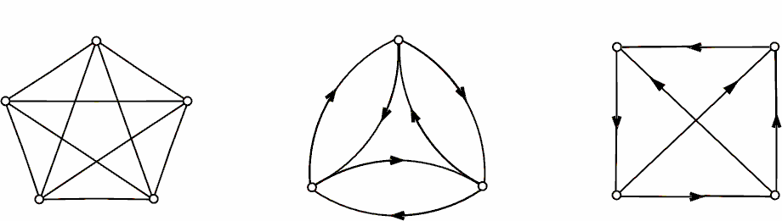
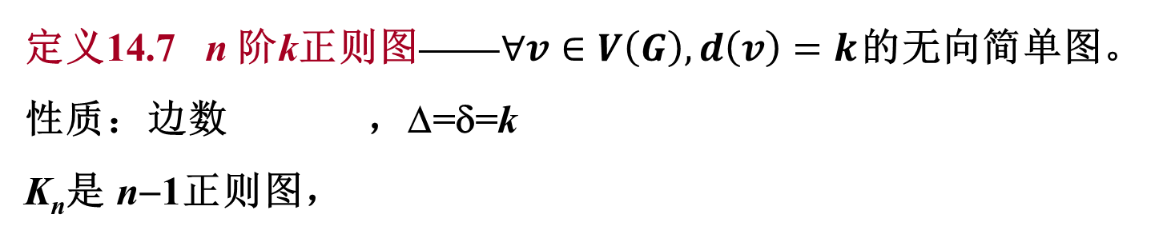
n 阶 k 正则图
(1) (2) (3)
(1)为K₅，(2)为3阶有向完全图，(3)为4阶竞赛图.
定义14.7 n 阶k正则图——$∀v∈V\left(G\right), d\left(v\right)=k$的无向简单图。
性质：边数 ，Δ=δ=k
K_{n}是 n−1正则图，

Slide 19
子图
定义14.8 G=<V,E>, G′=<V′,E′>
(1) V ′⊆V且E ′⊆ E —— G′为G的子图，G为G′的母图，记作G′⊆G
(2)若V′⊂V或E′⊂E，称G′为G的真子图
(3)若G′⊆G且V′=V，则称G′为G的生成子图
(4) V′⊂V且V′≠∅ ，以V′为顶点集，以G中两个端点都在V′中的边组成边集E′的图称为G的V′导出子图，记作G[V′]
(5) 类似的E′（E′⊂E且E′≠∅）的导出子图，记作G[E′]

Slide 20
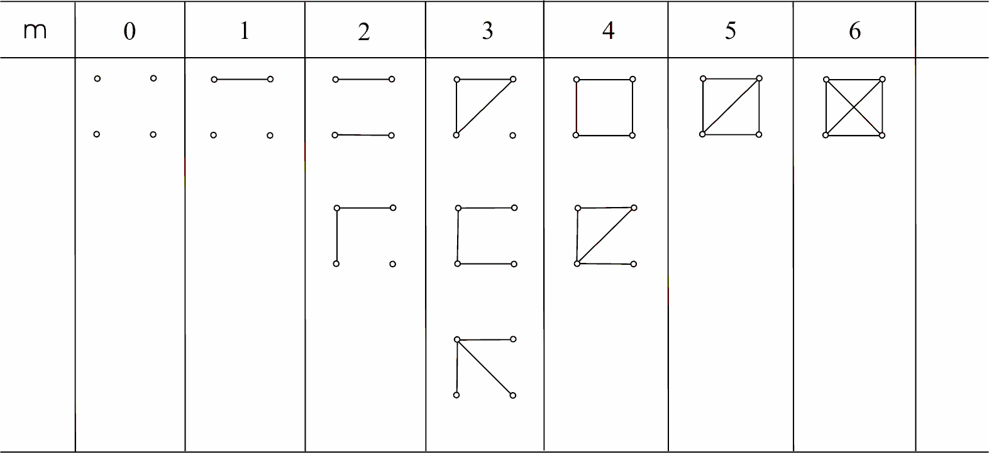
实例
例2 画出K₄的所有非同构的生成子图

Slide 21
补图
定义14.9 设G=<V,E>为n阶无向简单图，以V为顶点集，以所有使G成为完全图K_{n}的添加边组成的集合为边集的图，称为G的补图，记作 .
若G≅ , 则称G是自补图.
相对于K₄, 求上面图中所有图的补图，并指出哪些是自补图.
问：互为自补图的两个图的边数有何关系？

Slide 22
补图
定义14.10 设G=<V,E>为无向图，
(1)设e∈E，用G-e表示从G中去掉边e，称作删除边e. 又设E’ ⊂E, 用G- E’表示从G中删除E’中所有边，称作删除E’.
(2)设v∈V，用G-v表示从G中去掉v及所关联的一切边，称作删除顶点v. 又设V’ ⊂V, 用G- V’表示从G中删除V’中所有顶点，称作删除V’.

Slide 23
14.2 通路与回路
定义14.11 给定图G=<V,E>（无向或有向的），G中顶点与边的交替序列 Γ = v₀e₁v₁e₂…e_{l}v_{l}，v_{i−1}, v_{i} 是 e_{i} 的端点.
(1) Γ 称为v₀到v_{l}的通路； v₀，v_{l}分别为Γ的始点和终点。若v₀=v_{l}，Γ 为回路， Γ中边的条数l 为Γ的长度.
(2) 若Γ的所有边各异，Γ 为简单通路，又若v₀=v_{l}，Γ 为简单回路
(3) 若Γ 中所有顶点各异(除v₀和v_{l})，所有边也各异，则称Γ 为初级通路(路径)，又若除v₀=v_{l}，所有的顶点各不相同且所有的边各异，则称Γ 为初级回路(圈)
(4) 若Γ 中有边重复出现，称Γ 为复杂通路，若v₀=v_{l}，称Γ 为复杂回路。

Slide 24
通路与回路的长度
定理14.5 在n 阶图G中，若从顶点v_{i} 到v_{j}（v_{i}≠v_{j}）存在通路，
则从v_{i} 到 v_{j} 存在长度小于或等于n−1 的通路.
推论 在 n 阶图G中，若从顶点v_{i} 到 v_{j}（v_{i}≠v_{j}）存在通路，则
从v_{i} 到v_{j} 存在长度小于或等于n−1的初级通路（路径）.
定理14.6 在一个n 阶图G中，若存在 v_{i} 到自身的回路，则一
定存在v_{i} 到自身长度小于或等于 n 的回路.
推论 在一个n 阶图G中，若存在 v_{i} 到自身的简单回路，则一
定存在长度小于或等于n 的初级回路.

Slide 25
14.3 图的连通性
无向图的连通性
(1) 顶点之间的连通关系：G=<V,E>为无向图
① 若 v_{i} 与 v_{j} 之间有通路，则 称v_{i} 与 v_{j} 连通，记作v_{i}∼v_{j}。规定： ∀v∈V， v∼v。
② ∼是V上的等价关系 R={<u,v>| u,v ∈V且u∼v}
(2) G的连通性与连通分支
① 若∀u,v∈V，u∼v，则称G为连通图
② V/R={V₁,V₂,…,V_{k}}，称导出子图G[V₁], G[V₂], …,G[V_{k}]为连通分支，G的连通分支数p(G)=k (k≥1)，k=1，G为连通图。

Slide 26
短程线与距离
(3) 短程线与距离
① u与v之间的短程线：u∼v，u与v之间长度最短的通路
② u与v之间的距离：d(u,v)——短程线的长度
③ d(u,v)的性质：
d(u,v)≥0, 当且仅当u=v时等号成立。
u≁v 时d(u,v)=∞
d(u,v)=d(v,u)
d(u,v)+d(v,w)≥d(u,w)

Slide 27
无向图的连通度
1. 删除顶点及删除边
G−v ——从G中将v及关联的边去掉
G−V′——从G中删除V′中所有的顶点
G−e ——将e从G中去掉
G−E′——删除E′中所有边
2. 点割集与边割集
定义14.15 G=<V,E>, V′⊂V
V′为点割集——p(G−V′)>p(G)且∀V′′ ⊂ V′有p(G− V′′)=p(G)
v为割点——{v}为点割集
定义14.16 G=<V,E>, E′⊆E
E′是边割集——p(G−E′)>p(G)且∀E′′ ⊂ E′有p(G− E′′)=p(G)
e是割边（桥）——{e}为边割集

Slide 28
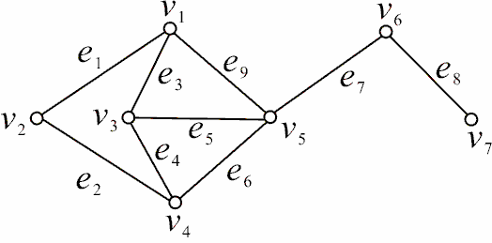
点割集与割点
例3 {v₁,v₄}，{v₆}是点
割集，v₆是割点. {v₂,v₅}
是点割集吗？
{e₁,e₂}，{e₁,e₃,e₅,e₆}，
{e₈}等是边割集，e₈是
桥，{e₅,e₆,e₉,e₇} 是边割
集吗？
几点说明：
K_{n}中无点割集，N_{n}中既无点割集，也无边割集.
若G 连通，E′为边割集，则 p(G−E′)=2，V′为点割集，则 p(G−V′)≥2

Slide 29
点连通度与边连通度
定义14.17 G为连通非完全图
点连通度— κ(G) = min{ |V ′|⏐V ′为点割集 }
规定 κ(K_{n}) = n−1
若G非连通，κ(G) = 0
若 κ(G)≥k，则称G为 k-连通图
定义14.18 设G为连通图
边连通度——λ(G) = min{|E′|⏐E′为边割集}
若G非连通，则λ(G) = 0
若λ(G)≥r，则称G是 r 边-连通图
图中， κ=λ=1，它是 1-连通图 和 1边-连通图

Slide 30
几点说明
κ(K_{n})=λ(K_{n})=n−1
G非连通，则 κ=λ=0
若G中有割点，则κ=1，若有桥，则λ=1
若κ(G)=k, 则G是1-连通图，2-连通图，…，k-连通图，但不是(k+s)-连通图，s≥1
若λ(G)=r, 则G是1-边连通图，2-边连通图，…，r-边连通图，但不是(r+s)-边连通图，s≥1
定理14.7 对于任何无向图G，有κ(G)≤λ(G)≤δ(G)

Slide 31
有向图的连通性
定义14.19 D=<V,E>为有向图
v_{i} → v_{j}（v_{i} 可达 v_{j}）——v_{i} 到v_{j} 有通路
v_{i} ↔ v_{j}（v_{i} 与v_{j} 相互可达）
规定v_{i} ↔ v_{i}
性质
→ 具有自反性(v_{i} → v_{i})、传递性
↔ 具有自反性、对称性、传递性
v_{i} 到v_{j} 的短程线与距离
v_{i}与v_{j}之间的短程线： v_{i} → v_{j} ， v_{i}与v_{j}之间长度最短的通路
v_{i}与v_{j}之间的距离：d<v_{i}, v_{j} >——短程线的长度
d<v_{i},v_{j}>无对称性

Slide 32
有向图的连通性及分类
定义14.21 D=<V,E>为有向图
D弱连通(连通)——基图为无向连通图
D单向连通——∀v_{i}, v_{j}∈V，v_{i}→v_{j} 或 v_{j}→v_{i}
D强连通——∀v_{i}, v_{j}∈V，v_{i}↔v_{j}
易知，强连通⇒单向连通⇒弱连通
判别法
定理14.8
D强连通当且仅当D中存在经过每个顶点至少一次的回路
定理14.9
D单向连通当且仅当D中存在经过每个顶点至少一次的通路

Slide 33
二部图
定义14.22 设 G=<V,E>为一个无向图，若能将 V分成 V₁和V₂
(V₁∪V₂=V，V₁∩V₂=∅)，使得 G 中的每条边的两个端点都是
一个属于V₁，另一个属于V₂，则称 G 为二部图 ( 或称二分
图、偶图等 )，称V₁和V₂为互补顶点子集，常将二部图G
记为<V₁,V₂,E>.
又若G是简单二部图，V₁中每个顶点均与V₂中所有的顶点相
邻，则称G为完全二部图，记为 K_{r,s}，其中r=|V₁|，s=|V₂|.
注意，n 阶零图为二部图.

Slide 34
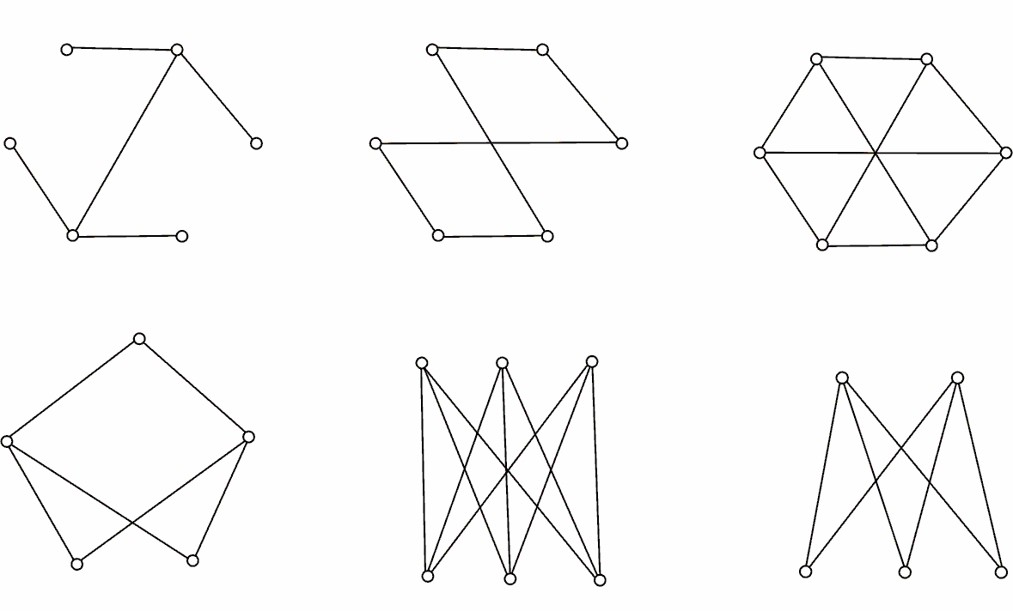
二部图的判别法
定理14.10 无向图G=<V,E>是二部图当且仅当G中无奇圈
由定理14.10可知下图中各图都是二部图，哪些是完全二部
图？哪些图是同构的？

Slide 35
14.4 图的矩阵表示
无向图的关联矩阵（对图无限制）
定义14.23 无向图G=<V,E>，|V|=n，|E|=m，令 m_{ij}为 v_{i} 与 e_{j}
的关联次数，称(m_{ij})_{n×m}为G 的关联矩阵，记为M(G).
性质

Slide 36
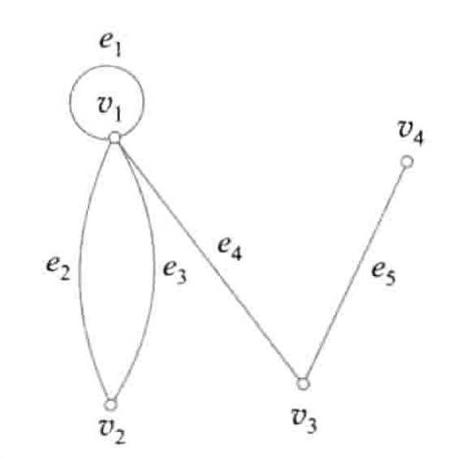
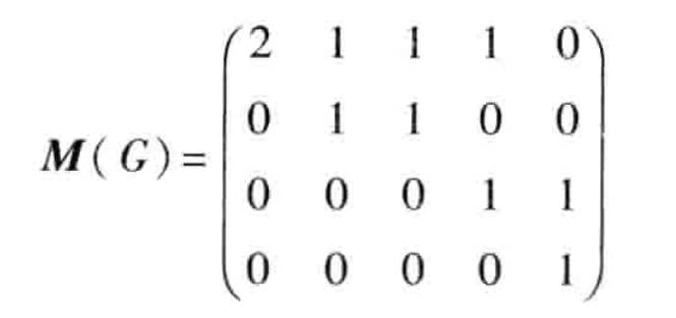
无向图的关联矩阵

Slide 37
有向图的关联矩阵
有向图的关联矩阵（无环有向图）
定义14.24 有向图D=<V,E>，令
则称 (m_{ij})_{n×m}为D的关联矩阵，记为M(D).
性质
(4) 平行边对应的列相同

Slide 38
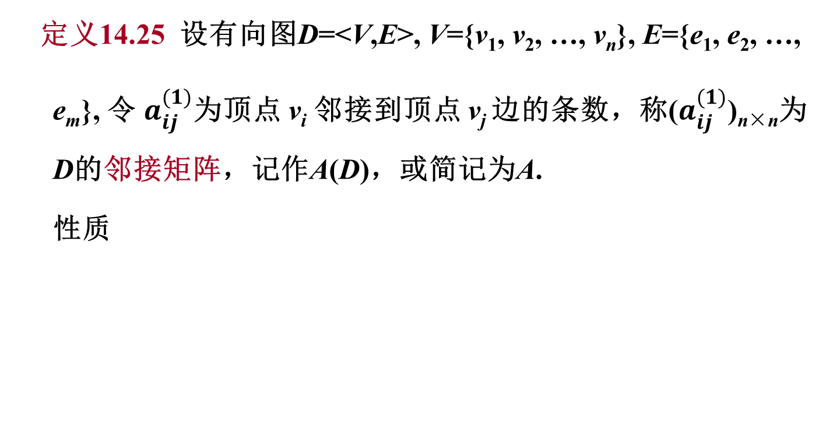
有向图的邻接矩阵
定义14.25 设有向图D=<V,E>, V={v₁, v₂, …, v_{n}}, E={e₁, e₂, …,
e_{m}}, 令 $a_{ij}^{(1)}$为顶点 v_{i} 邻接到顶点 v_{j} 边的条数，称($a_{ij}^{(1)}$)_{n×n}为D的邻接矩阵，记作A(D)，或简记为A.
性质

Slide 39
邻接矩阵的应用
定理14.11 设 A为有向图 D 的邻接矩阵，V={v₁, v₂, …, v_{n}}为顶点集，则 A 的 l 次幂 A^{l}（l≥1）中元素
为D中v_{i} 到v_{j}长度为 l 的通路数，其中
为v_{i}到自身长度为 l 的回路数，而
为D中长度为 l 的通路总数，
为D 中长度为 l 的回路总数.
推论 设B_{l}=A+A²+…+A^{l}（l≥1），则
B_{l}中元素
为D中长度小于或等于 l 的通路数.
为D中长度小于或等于 l 的回路数

Slide 40
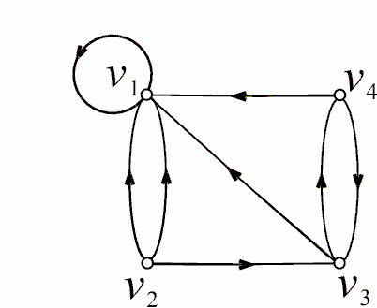
实例
例5 有向图D如图所示，求 A, A₂, A₃, A₄，并回答诸问题：
(1) D 中长度为1, 2, 3, 4的通路各有多少条？其中回路分别为多少条？
(2) D 中长度小于或等于4的通路为多少条？其中有多少条回路？

Slide 41
实例求解
(1) D中长度为1的通路为8条，其中有1条是回路.
D中长度为2的通路为11条，其中有3条是回路.
D中长度为3和4的通路分别为14和17条，回路分别
为1与3条.
(2) D中长度小于等于4的通路为50条，其中有8条是回路.

Slide 42
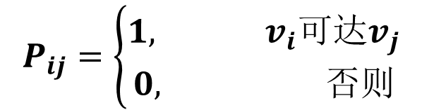
有向图的可达矩阵
定义14.27 设D=<V,E>为有向图. V={v₁, v₂, …, v_{n}}, 令
$$P_{ij}=\left\{\begin{aligned}1, v_{i}可达v_{j} \\ 0, 否则\end{aligned}\right.$$
称 (p_{ij})_{n×n} 为D的可达矩阵，记作P(D)，简记为P.
由于∀v_{i}∈V，v_{i}↔v_{i}，所以P(D)主对角线上的元素全为1.
由定义不难看出, D 强连通当且仅当 P(D)为全1矩阵.
下图所示有向图 D 的可达矩阵为

